Slide 1
ТЕМА 4. ТЕОРЕТИЧНІ ОСНОВИ ЯКОСТІ

Slide 2
Зміст теми
Сутність і роль якості
Якість товарів: сутність, змістове наповнення
Якість послуг: сутність, змістове наповнення

Slide 3
Сутність і роль якості
Поглиблення інтеграції економіки України до світового господарства зумовлює необхідність підвищення конкурентоспроможності вітчизняних підприємств, покращення якості їх продукції та послуг, а також безпосередньо процесу функціонування.
Наразі якість є не лише способом задоволення потреб людини, громади, суб’єкта господарювання, вона є джерелом нових потреб і формує відповідний рівень світосприйняття, свідомості.
Якість визначає спосіб життя, формує економічну, соціальну та екологічну основу для сталого розвитку особистості та суспільства, є вирішальним фактором розвитку цивілізації.

Slide 4
Сутність і роль якості
Результати опрацювання навчальної, наукової, нормативної та довідникової літератури свідчать, що категорію «якість» можна розглядати щонайменше з шести позицій: філософської, соціальної, екологічної, технічної, економічної, правової.
З філософської позиції якість відображає внутрішній стан об’єкта, що розкривається через такі поняття, як: структура, система, впорядкованість, властивість, специфічність, динамічність, цілісність, визначеність.
З соціальної позиції якість відображає здатність об’єкта через наявні у ньому властивості задовольняти потреби та очікування людини (соціуму) у соціальних ефектах (безпечність харчування, модність одягу, комфортність житла, рівень охорони здоров'я, освіти тощо).

Slide 5
Сутність і роль якості
З екологічної позиції сутність якості виявляється у збереженні та/або покращенні навколишнього природного середовища під час створення та/або споживання (використання) об’єкта. Це проявляється у зменшенні викидів парникових газів, зниженні забруднення довкілля, зменшенні обсягу відходів, попередженні виснаження природних ресурсів у процесі функціонування підприємства та/або використання продукції.
В контексті технічної позиції якість характеризує параметричні, експлуатаційні, споживчі, технологічні, дизайнерські властивості об’єкта, рівень його стандартизації та уніфікації, надійність та довговічність використання.

Slide 6
Сутність і роль якості
Якість як економічна категорія має наступні концептуальні особливості:
‒ є результатом оцінки властивостей об’єкта споживачем (зацікавленими сторонами) тобто формується у процесі споживання (використання) об’єкта і має суб’єктивний характер;
‒ є наслідком наявності в об’єкті певних властивостей, які здатні задовольняти вимоги, запити, очікування споживачів (зацікавлених сторін), а також відповідати специфічному призначенню. Тобто якість формується у процесі створення об’єкта і носить об’єктивний характер.

Slide 7
Сутність і роль якості
З позиції права якість – це відповідність об’єкта вимогам, встановленим законодавством, нормативними документами та умовами договору.
У ДСТУ ISO 9000:2015 (ISO 9000:2015, IDT) «Системи управління якістю. Основні положення та словник термінів» зазначено, що якість визначають здатністю задовольняти замовників, а також передбаченим і непередбаченим впливом на відповідні зацікавлені сторони. Якість об’єкта охоплює не тільки його передбачені функції та характеристики, але також його сприймані цінність і користь для замовника.

Slide 8
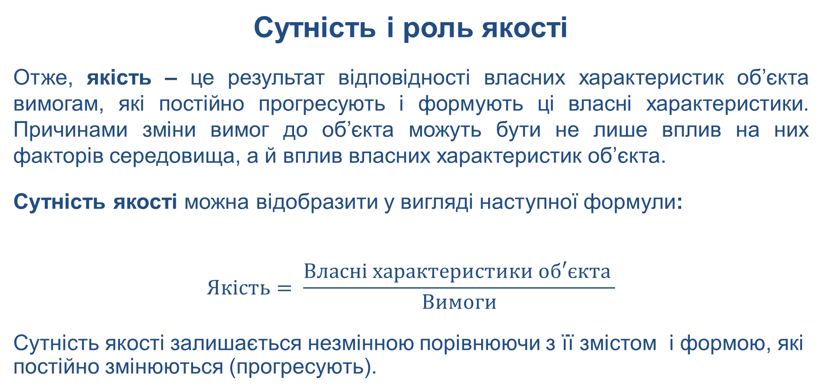
Сутність і роль якості
Отже, якість – це результат відповідності власних характеристик об’єкта вимогам, які постійно прогресують і формують ці власні характеристики. Причинами зміни вимог до об’єкта можуть бути не лише вплив на них факторів середовища, а й вплив власних характеристик об’єкта.
Сутність якості можна відобразити у вигляді наступної формули:
$$Якість= \frac{Власні характеристики об′єкта }{Вимоги}$$
Сутність якості залишається незмінною порівнюючи з її змістом і формою, які постійно змінюються (прогресують).

Slide 9
Якість товарів / послуг: сутність, змістове наповнення
Якість продукції (товарів, послуг) – це результат відповідності власних характеристик продукції вимогам (потребам та очікуванням) споживача та інших ключових стейкхолдерів (зацікавлених сторін), які (вимоги) можуть бути сформульованими, загальнозрозумілими, обов’язковими, а також не сформульованими, не загальнозрозумілими та не обов'язковими.
При цьому вимоги постійно прогресують і формують власні характеристики продукції. Причиною змін (прогресу) вимог є не лише вплив на них факторів середовища, а й вплив власних характеристик продукції.

Slide 10
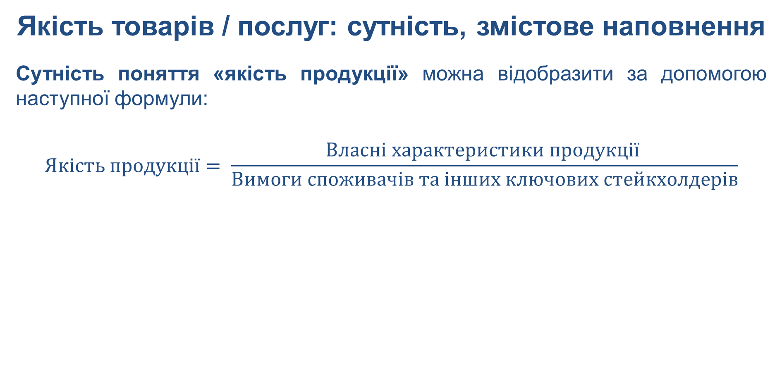
Якість товарів / послуг: сутність, змістове наповнення
Сутність поняття «якість продукції» можна відобразити за допомогою наступної формули:
$$Якість продукції= \frac{Власні характеристики продукції }{Вимоги споживачів та інших ключових стейкхолдерів}$$

Slide 11
Якість товарів / послуг: сутність, змістове наповнення
Під власними характеристиками продукції слід розуміти наявні у продукції властивості, якими можуть бути наступні:
функціональне призначення – характеризує набір функцій продукції відповідно до її призначення;
надійність – спроможність продукції протягом тривалого часу зберігати у заданих межах функціональну придатність до використання;
здатність до ремонту – характеризує придатність продукції до технічного обслуговування і ремонту з метою попередження причин зменшення або втрати її функціональної цінності;

Slide 12
Якість товарів / послуг: сутність, змістове наповнення
здатність до транспортування – характеризує можливість продукції до транспортування без втрати її функціональної цінності;
безпечність – характеризує спроможність продукції бути використаною за функціональним призначенням без заподіяння шкоди здоров'ю людини чи іншим об’єктам;
стійкість до впливу зовнішнього середовища – характеризує спроможність продукції зберігати функціональну придатність до використання під дією зовнішніх факторів (температури, атмосферного тиску, вологи, вібрацій, шумів, магнітних полів тощо);
вплив на навколишнє середовище (екологічність) – характеризує спроможність продукції бути використаною за функціональним призначенням без заподіяння шкоди довкіллю;

Slide 13
Якість товарів / послуг: сутність, змістове наповнення
економічність – характеризує обсяг необхідних витрат ресурсів для використання продукції за функціональним призначенням, її транспортування чи зберігання;
ергономічність – характеризує спроможність продукції під час використання за функціональним призначенням відповідати фізіологічним потребам людини (користувача);
естетичність – характеризує розміри, кольорову гаму, форму продукції;
інші властивості.

Slide 14
Якість товарів / послуг: сутність, змістове наповнення
Під вимогами до продукції слід розуміти, в першу чергу, сформульовані потреби та очікування, які є загальнозрозумілими чи обов’язковими.
Загальнозрозумілими є такі вимоги, вживання яких є звичайною або загальноприйнятою практикою для стейкхолдерів (зацікавлених сторін).
Обов’язковими є установлені вимоги тобто такі, що сформульовані у задокументованій інформації. До обов’язкових вимог належать законодавчі та регламентувальні вимоги.

Slide 15
Питання для самоперевірки
1. Роль якості в житті людини та бізнесі
2. Сутність якості з філософської позиції
3. Сутність якості з соціальної позиції
Сутність якості з екологічної позиції
Сутність якості з технічної позиції
Сутність якості з економічної позиції
Сутність якості з правової позиції
Сутність якості з позиції ДСТУ ISO 9000:2015 (ISO 9000:2015, IDT)
Сутність якості товарів / послуг
Змістове наповнення якості окремого виду товару

Slide 16
Питання для самоперевірки
11. Змістове наповнення якості окремого виду послуг
Cутність та види вимог до продукції (товарів, послуг)
Роль стейкхолдерів у формуванні та забезпеченні якості продукції (товарів, послуг)

Slide 17
Рекомендована література та інформаційні ресурси в Інтернеті
1. Леськів Г., Гобела В. Управління якістю : навчальний посібник. Львів : Львівський державний університет внутрішніх справ, 2024. 256 с. URL: https://dspace.lvduvs.edu.ua/handle/1234567890/8617
Лялюк А. М. Управління якістю товарів і послуг в торгівлі: конспект лекцій. Луцьк : Вид-во КП ІА «Волиньенергософт», 2023. 95 с. URL: https://evnuir.vnu.edu.ua/bitstream/123456789/22306/1/upr_KL.pdf
Воробець М.М., Кондрачук І.В. Стандартизація, сертифікація, метрологія та управління якістю : навчальний посібник. Чернівці : Чернівец. нац. ун-т ім. Юрія Федьковича, 2022. 104 с. URL: https://archer.chnu.edu.ua/xmlui/bitstream/handle/123456789/3880/%d0%9f%d0%be%d1%81%d1%96%d0%b1%d0%bd%d0%b8%d0%ba%20%d0%a1%d0%a1%d0%9c%d1%82%d0%b0%d0%a3%d0%af.pdf?sequence=1&isAllowed=y
ДСТУ ISO 9000:2015 Системи управління якістю. Основні положення та словник термінів (ISO 9000:2015, IDT). URL: https://khoda.gov.ua/image/catalog/files/%209000.pdf
Лойко Д.П., Вотченікова О.В., Удовіченко О.П. Управління якістю : навч. посібник. Львів : Магнолія 2006, 2018. 336 с.

Slide 18
Рекомендована література та інформаційні ресурси в Інтернеті
6. Панченко М.О. Управління якістю: теорія та практика: навчальний посібник. К. : Центр учбової літератури, 2018. 228 с.
7. Світлишин І.І., Світлишина І.А. Теоретичні аспекти якості продукції. Актуальні проблеми економіки. 2022. № 9. С. 89-97. URL: https://eco-science.net/wp-content/uploads/2022/09/09.22._topic_-Ihor-I.-Svitlyshyn-Iryna-A.-Svitlyshina-89-97.pdf
Світлишин І.І., Світлишина І.А. Уточнення сутності категорії «якість» Актуальні проблеми економіки. 2022. № 10-11. C. 96-104. URL: https://eco-science.net/wp-content/uploads/2022/10/10.22._topic_Ihor-I.-Svitlyshyn-Iryna-A.-Svitlyshina-96-104.pdf
Інформаційні ресурси Національної бібліотеки України імені В.І. Вернадського. URL: http://www.nbuv.gov.ua
Сайт бібліотеки Державного університету «Житомирська політехніка». URL: http://lib.ztu.edu.ua

Slide 19
Дякую за увагу!

